Slide 1
Юный экскурсовод
Прогулки по родному городу.
Проект подготовила- Софья Шмелева с мамой

Slide 2
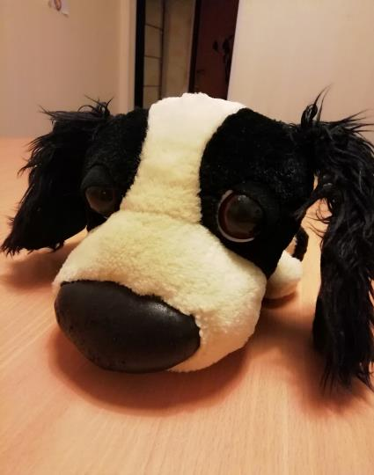
Здравствуйте! Меня зовут Соня, у меня есть любимая игрушка-собачка Серёжа. Он очень любит путешествовать вместе со мной. Сегодня Серёжа проведёт Вам экскурсию по нашему родному городу - Сосновый Бор.

Slide 3
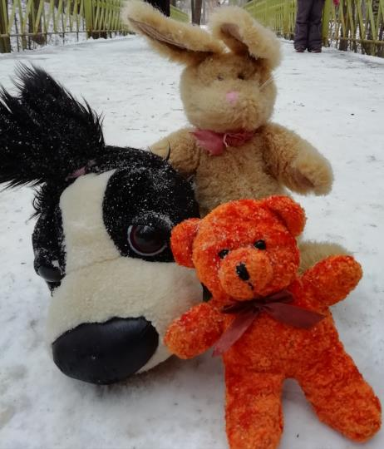
Однажды к Серёже приехали в гости друзья:Зайчик и Мишутка. У них было всего 5 дней и они хотели провести их с пользой. Серёжа решил провести им несколько экскурсий по городу.

Slide 4
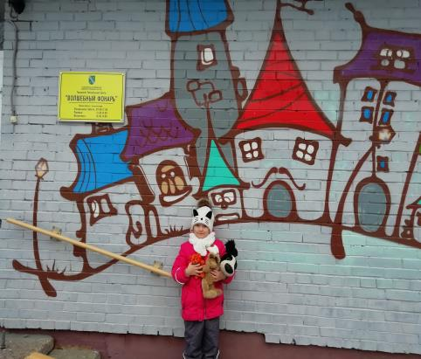
В первый день они решили посетить кукольный театр “Волшебный фонарь”
Они попали на очень интересное новогодние представление, ведь скоро волшебный праздник - Новый Год. Серёжа рассказал зверятам о том, что театр существует уже более 20 лет и актёрами в нем являются куклы и дети.

Slide 5
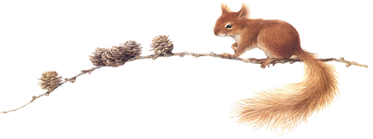
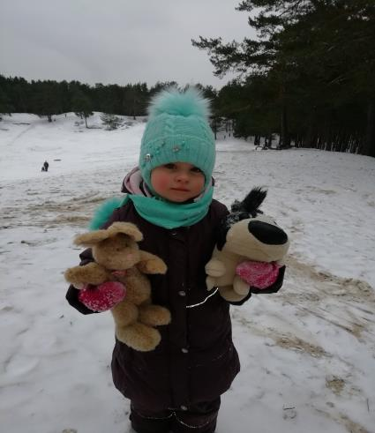
После спектакля они решили сходить на прогулку в парк “Белые пески”.В парке они покормили белочек и посмотрели на котлован из которого раньше добывали песок для стекольного завода.

Slide 6
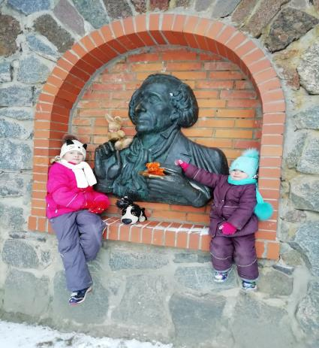
На следующий день зверята отправились в Андерсенград, названный в честь знаменитого датского сказочника Андерсена. Там они весело провели время. Познакомились с разными сказочными персонажами: русалочкой, оловянным солдатиком, дельфинами. Увидели настоящую пушку, которую достали с морского дна

Slide 7
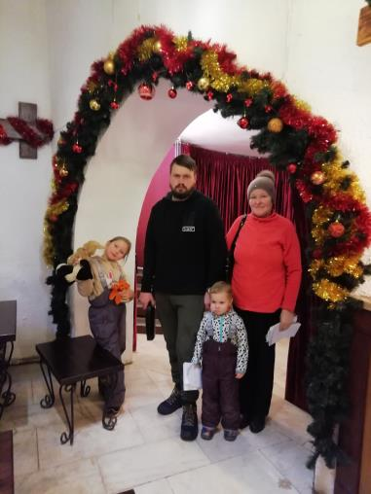
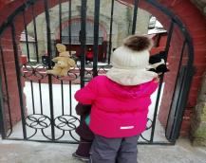
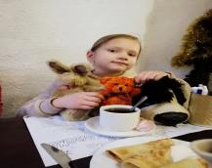
А когда зверята со своей компанией проголодались, они зашли перекусить в кафе “Белоснежка”, где их угостили вкусными блинами и тёплым чаем.

Slide 8
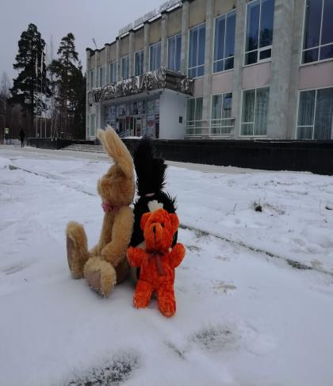
На третий день своего прибывания в Сосновом Бору, зверята отправились посетить фотовыстовку во Дворце Культуры “Строитель”. В Дворец часто приезжают театральные коллективы из Санкт-Петербурга и других городов, проходят различные тематические вечера, выставки, праздники. Также на сцене ДК часто выступает Сосновоборская театральная труппа “Городок” и даже можно послушать классическую живую музыку в органом зале Дворца Культуры.

Slide 9
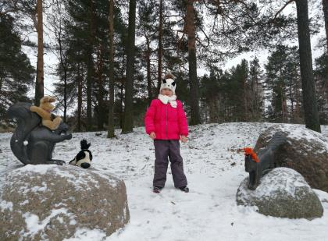
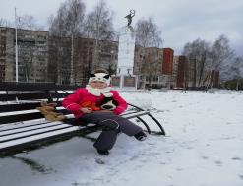
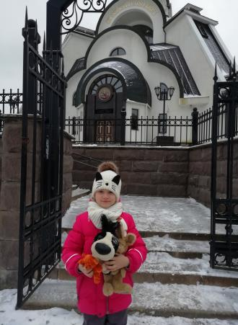
После фотовыставки компания зверят вместе со мной отправились погулять, сначала погуляли около Дворца, встретили там скульптуры белочек с орешками
А прямо через дорогу увидили стелу с крылатой богиней победы “Ника”, посвящённую 50-летию победы в ВОВ.
Затем они пришли по улице Космонавтов, сначала встретили очень красивый храм “Неополимая Купина

Slide 10
На следующий день Серёжа рассказал своим друзьям о главном предприятие нашего города-Ленинградской атомной станции, по которой в глубь нашей страны по электрическим проводам идёт ток. И вечером они отправились на Городской пляж , полюбоваться видом на огни атомной станции.

Slide 11
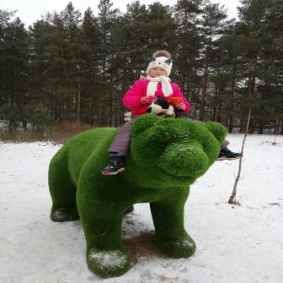
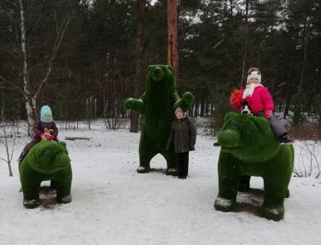
Когда они ехали к городскому пляжу, Мишка в окно машины увидел зелёные скульптуры трех медведей, конечно же они захотели выйти к ним, сфотографировать-ся.

Slide 12
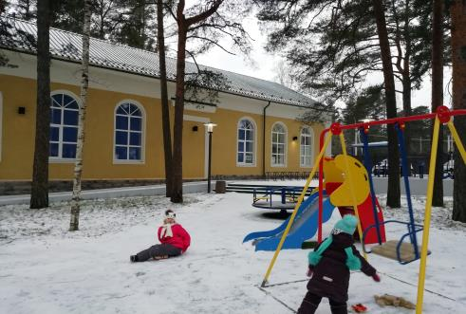
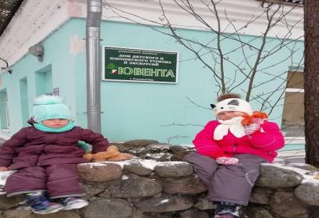
И
И посетили спортивный кластер с тренажёрами и детской площадкой рядом с теннисный клубом, где ребята учатся играть в настольный теннис
Последний, пятый день своего отпуска, зверята решили провести активно. Сходили в дом детского и юношеского туризма “Ювента”,узнали, что здесь дети занимаются, ориентированием, туризмом, краеведение, скалолазанием.

Slide 13
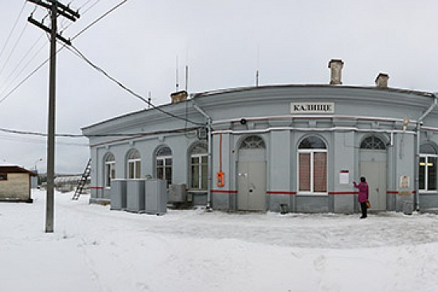
А вечером зверята отправились домой на электричке со станции “Калище”.
Спасибо за внимание!

